Slide 1
Environnement
BUT2 MPI - OCT25
Laetitia Correia

Slide 2
Sommaire
1
La responsabilité environnementale
2
Les impacts environnementaux
3
Les domaines d’actions

Slide 3
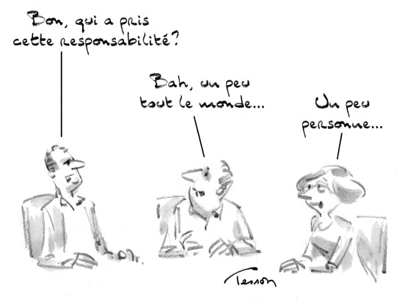
Partie 1
La responsabilité environnementale

Slide 4
1- La responsabilité environnementale Le dommage environnemental
Concerne :
Les nuisances directes
Pollutions
Bruits
Les nuisances indirectes
Perturbation des espèces animales et végétales
Odeurs
Désagréments visuels
…

Slide 5
1- La responsabilité environnementale Le dommage environnemental
Polluant:
« Agent physique, chimique ou biologique qui provoque une détérioration du milieu naturel »
Pollution:
« Etat de dégradation et de perturbation de l’environnement, souvent nocif à l’homme et aux autres êtres vivants »
Conséquences sur l’environnement:
Affectation de l’état des eaux
Affectation du maintien de certaines espèces animales
Affectation des fonctions assurées par les sols, les eaux, les habitats…
Conséquences sur l’homme:
Affections chroniques (asthme, cancers, maladies respiratoires…)
Notes:
Bilan de gaz à effet de serre pour l’instant limité aux Scope 1 et 2 aux entreprises de plus de 500 salariés,
BEGES aussi pour personnes morales de droit public de plus de 250 salariés et les collectivités de plus de 50 000 habitants

Slide 6
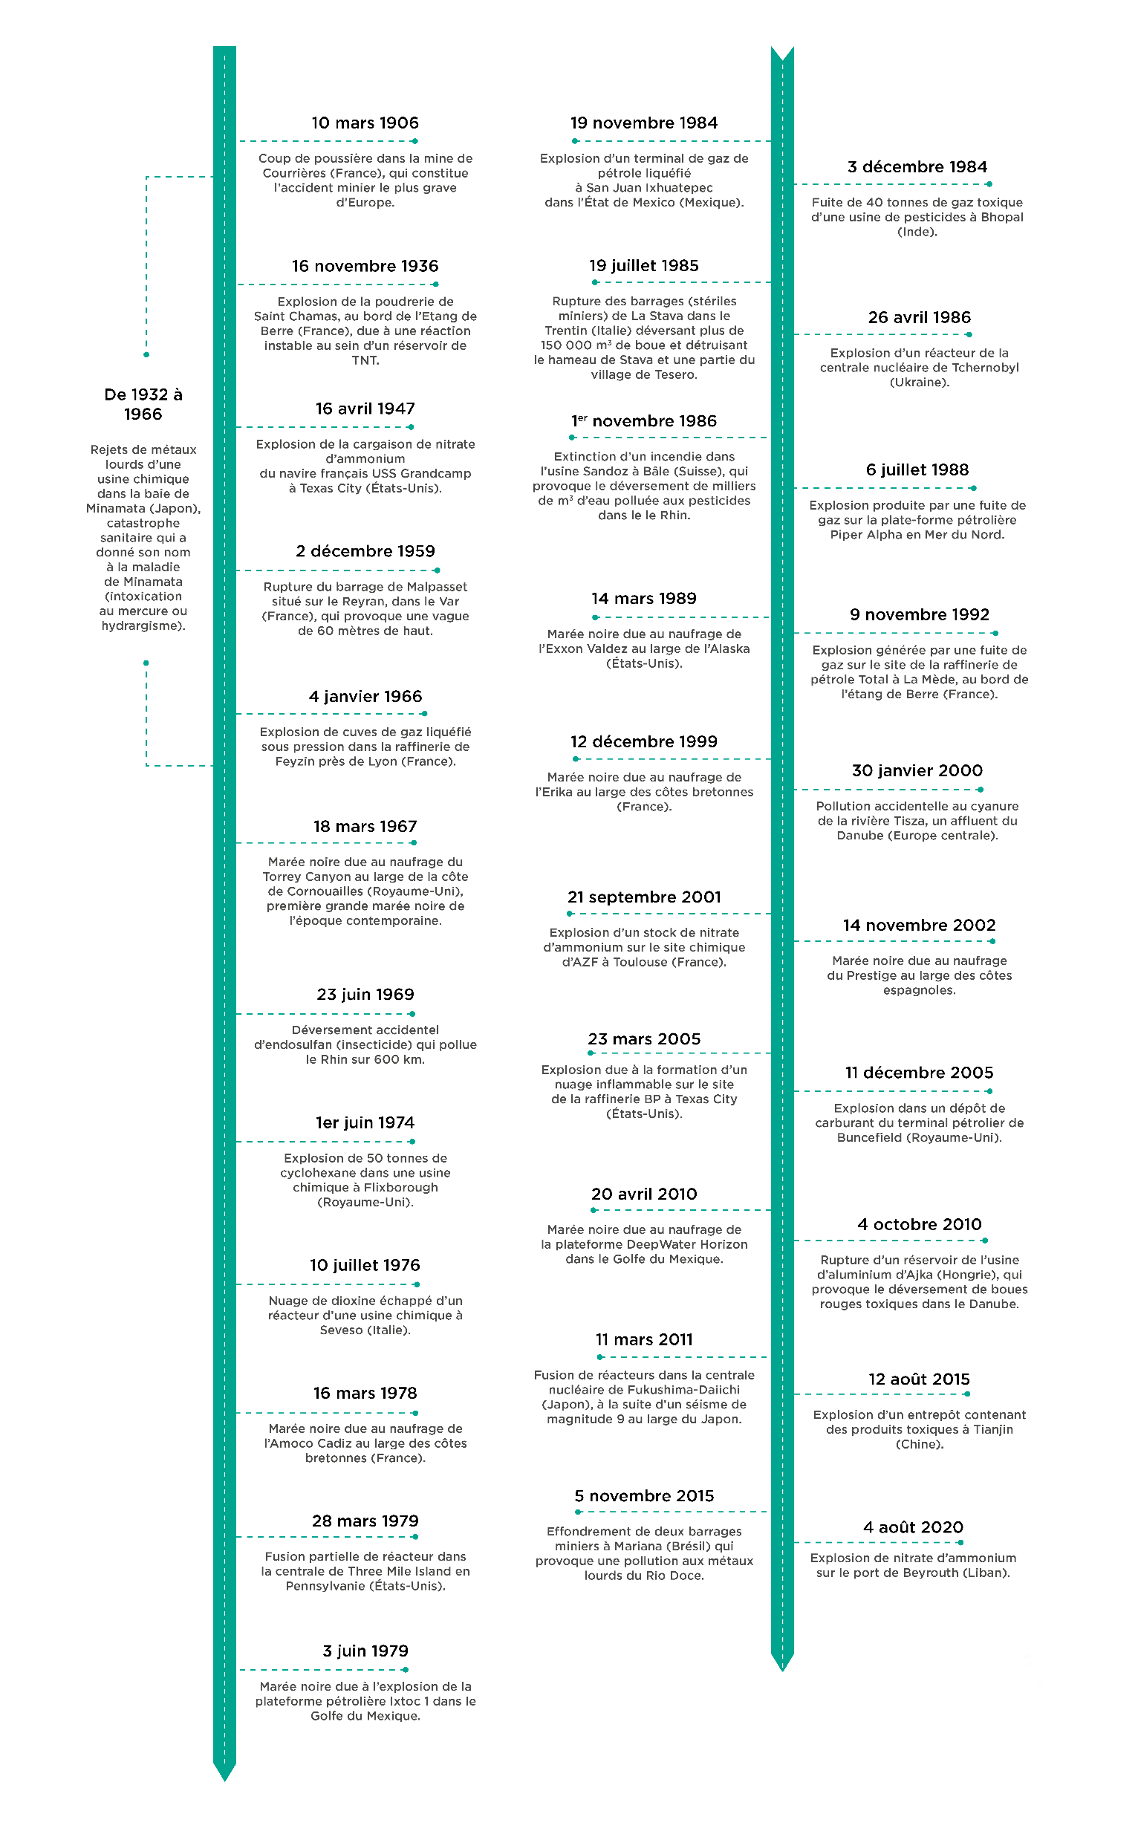
1- La responsabilité environnementale Le dommage environnemental
Principaux accidents environnementaux d’origine technologique:
(Source: INERIS)
Notes:
Bilan de gaz à effet de serre pour l’instant limité aux Scope 1 et 2 aux entreprises de plus de 500 salariés,
BEGES aussi pour personnes morales de droit public de plus de 250 salariés et les collectivités de plus de 50 000 habitants

Slide 7
1- La responsabilité environnementale Deux types de devoirs
(Articles L. 160-1 à 165-2 du Code envt)
Prévention
Empêcher la réalisation d’un dommage en cas de menace imminente
Informer l’autorité compétente en cas de persistance de la menace
Réparation
Procédure d’approbation des mesures envisagées (préfecture, collectivités, associations de protection de l’environnement, et toute personne potentiellement affectée par ces mesures)
Supprimer tout risque d’atteinte grave à la santé en cas de contamination des sols
En cas de dommage, informer la préfecture et prendre toutes les mesures pour:
Mettre fin à ses causes
Prévenir ou limiter son aggravation
Rétablir les ressources naturelles et les services écologiques dans leur état initial

Slide 8
1- La responsabilité environnementale
Responsabilité pénale
Concerne le pollueur, en tant que personne physique et/ou personne morale
(Personne morale depuis 1994, sauf l’état)
Possibilité de délégation de pouvoir
Responsabilité civile
En cas de sinistre
Concerne l’entreprise

Slide 9
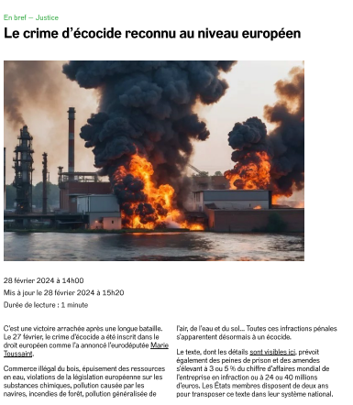
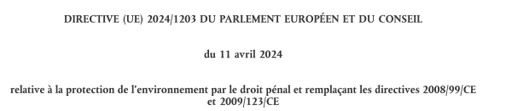
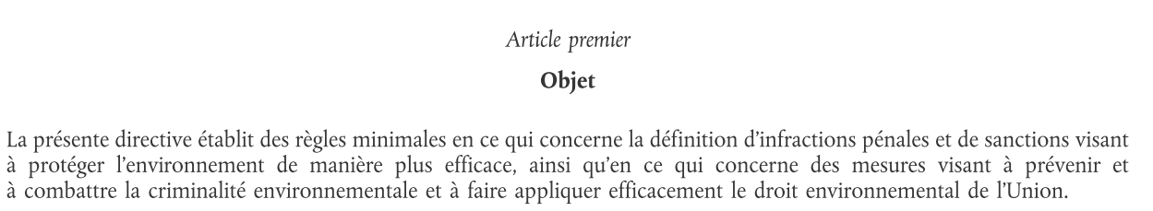
1- La responsabilité environnementale
Ecocide
…
Source: REPORTERRE

Slide 10
1- La responsabilité environnementale
Ecocide
Définition:
L’écocide est un acte criminel, défini comme « tout acte causant des dommages graves et étendus, ou graves et durables, ou graves et irréversibles à l’environnement ».
Contexte: La criminalité environnementale est la quatrième activité criminelle la plus importante au niveau mondial. Il s’agit de l’une des principales sources de financement de la criminalité organisée, après le trafic de stupéfiants, le trafic d’armes et la traite des êtres humains. En décembre 2021, la Commission a présenté une proposition relative à la protection de l’environnement dans l’UE par le droit pénal, dans le but de lutter contre l’augmentation du nombre d’infractions pénales en matière environnementale.
(Source: Dalloz)
(Source: parlement européen)

Slide 11
1- La responsabilité environnementale Responsabilité pénale et délégation de pouvoir
Doit émaner du chef d’entreprise
Doit être faite longtemps avant les faits criminels
Doit être justifiée
Doit être limitée dans son objet
Doit être donnée à une personne ayant les compétences techniques et juridiques et ayant les moyens de veiller au respect des prescriptions en causes
Notes:
Est justifiée si l’employeur est dans l’impossibilité de veiller au respect des prescriptions violées

Slide 12
1- La responsabilité environnementale Responsabilité pénale et sanctions possibles
Sanctions administratives
Consignation financière
Travaux réalisés d’office, aux frais de l’exploitant
Sanctions pénales
Emprisonnement et amende

Slide 13
1- La responsabilité environnementale Responsabilité pénale et sanctions possibles
Pour une personne physique: | Manque de communication des informations requises Réparation pas réalisée | Amende 5° classe (1 500 €)
 | Obstacle à l’exercice de l’autorité compétente | 1 an 15 000 €
 | Pas de mise en conformité suite à une mise en demeure | 6 mois 75 000 €
Pour une personne morale: | Amende X5 par rapport à une personne physique
 | Dissolution de la personne morale si emprisonnement > 5 ans pour personne physique
 | Interdiction de toute activité professionnelle ou sociale, définitive ou maxi 5 ans
 | Placement sous surveillance judiciaire, maxi 5 ans
 | Fermeture de l’entreprise
 | Exclusion des marchés publics
 | Affichage de la décision (presse…)

Slide 14
1- La responsabilité environnementale Responsabilité civile
« Toute action industrielle est susceptible de générer des faits dommageables de pollution qui peuvent aboutir à la mise en cause de la responsabilité civile du chef d’entreprise »
2 cas de responsabilité civile:
Attachée aux contrats liés à l’environnement
Hors contrat

Slide 15
1- La responsabilité environnementale Responsabilité civile attachée aux contrats liés à l’environnement
Exemple: Vente d’un terrain industriel, qui se révèle par la suite pollué
Plusieurs fondements:
Violation de l’obligation de renseignement
Vices d’un consentement : donné par erreur, extorqué par la violence ou surpris par dol (manœuvrer pour forcer le consentement)
Garantie des vices cachés
Plusieurs résultats possibles:
Résolution de la vente ou baisse du prix
Remise en état ou remplacement de la chose et/ou versement de dommages et intérêts

Slide 16
1- La responsabilité environnementale Responsabilité civile hors contrat
Plusieurs fondements:
Pour faute: non-respect des valeurs-limites de rejets, pollution
Pour garde: rejets ou déchets provenant de son installation
Pour troubles anormaux de voisinage

Slide 17



1- La responsabilité environnementale Principaux interlocuteurs
Préfecture
DREAL
Direction régionale de l’environnement, de l’aménagement et du logement
Accompagnent
Diagnostics énergie et déchets
…
ICPE (instruction et contrôles)
…

Slide 18
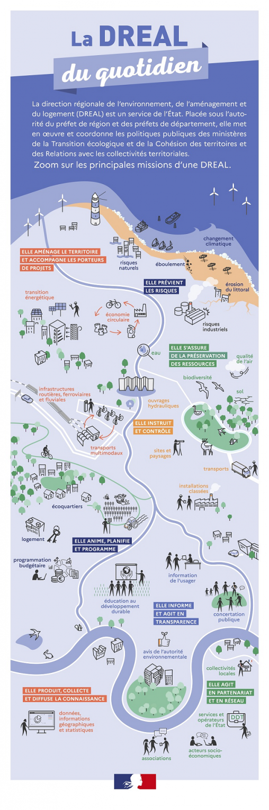
1- La responsabilité environnementale Interlocuteurs – La DREAL
Aménagement du territoire et accompagnement des porteurs de projets : transition énergétique, économie circulaire, infrastructures routières, ferroviaires et fluviales, transports multimodaux
Prévention des risques : changement climatique, risques naturels, éboulement, érosion du littoral, risques industriels
Préservation des ressources : eau, qualité de l’air, biodiversité, sol
Instruction et contrôle : ouvrages hydrauliques, sites et paysages, transports, installations classées
Animation, planification et programme : écoquartiers, logement, programmation budgétaire
Information et action : information de l’usager, éducation au développement durable, concertation publique, avis de l’autorité environnementale
Production, collecte et diffusion de connaissances : données, informations géographiques et statistiques
Actions en partenariat et en réseau : collectivités locales, services et opérateurs de l’État, acteurs socio-économiques, associations

Slide 19
1- La responsabilité environnementale Interlocuteurs – L’ADEME
Missions de l’ADEME (Agence de la transition écologique) :
Soutient les acteurs publics et privés dans leurs projets de transition écologique, leurs opportunités de croissance, de création d’emplois ou encore d’innovations pour les territoires
Participe en France à l’application des politiques publiques de l’environnement, de l’énergie et du développement durable

Slide 20
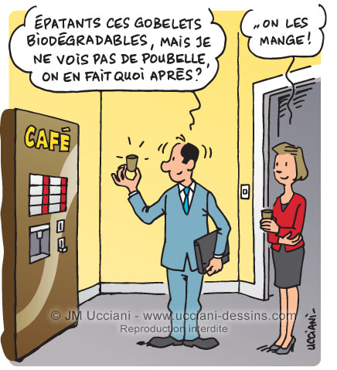
Partie 2
Les impacts environnementaux

Slide 21
2- Les impacts environnementaux Aspect et impact environnemental
Négatif ou positif
Aspect ≠ Impact
Interactions des activités de l’entreprise avec son environnement
Modification de l’environnement résultant des aspects
= DANGER
= RISQUE

Slide 22
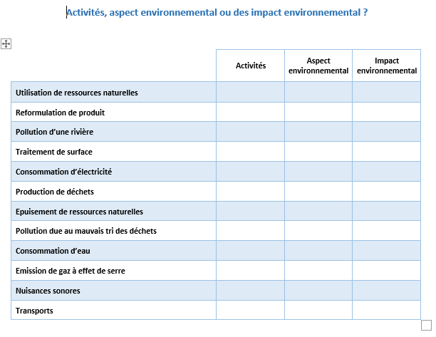
2- Les impacts environnementaux Aspect et impact environnemental

Slide 23
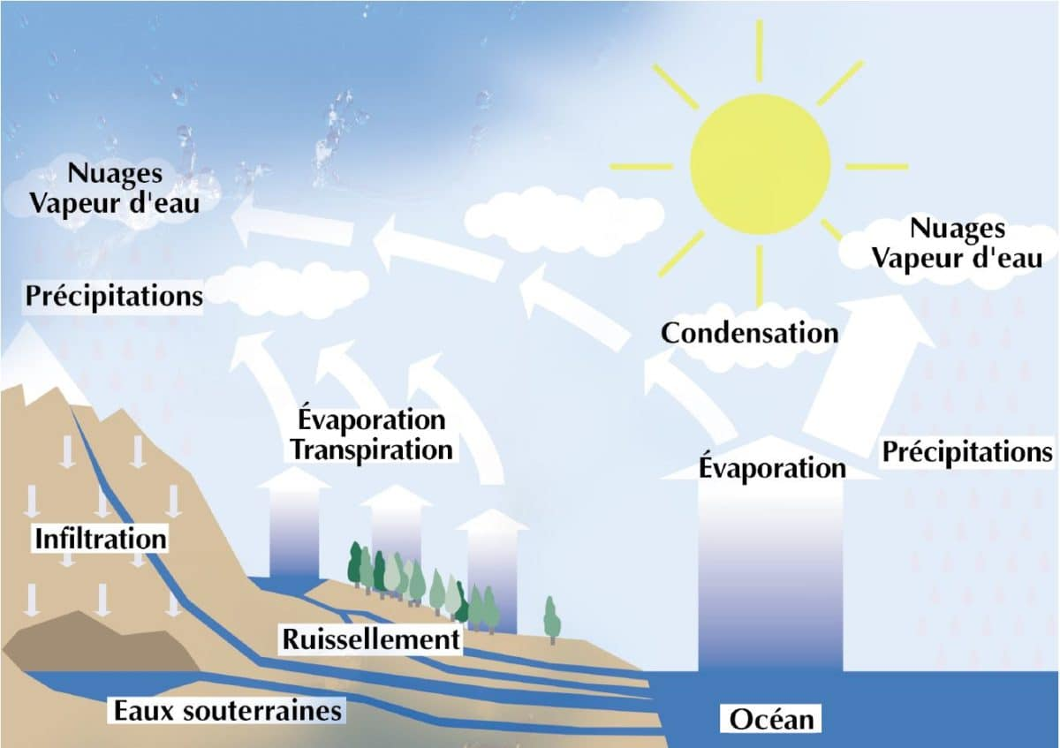
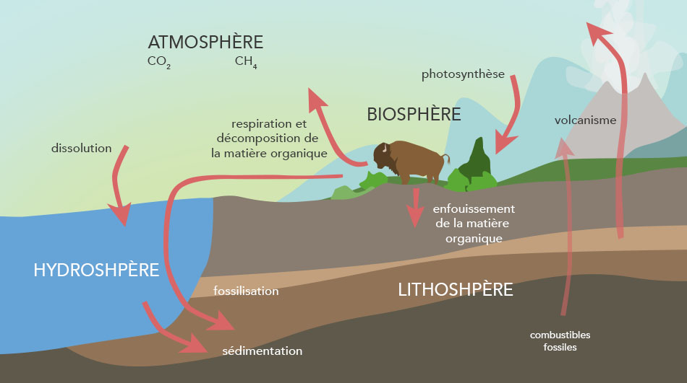
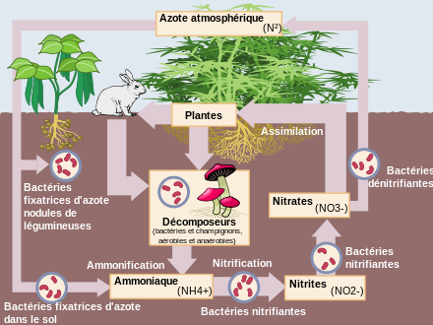
2- Les impacts environnementaux Les cycles
Cycle de l’eau:
Cycle du carbone:
Cycle de l’azote:
Causes de dysfonctionnements:
Exploitation des ressources fossiles (marées noires, polluants gazeux)
Déforestation
Agriculture intensive / élevage intensif
Développement de la pétrochimie
Conséquences:
Epuisement des ressources fossiles
Pollutions locales et globales
Notes:
AZOTE: Dans les sols bien oxygénés, des bactéries transforment l'ammoniac en nitrite NO2-, puis en nitrates NO3-, au cours du processus de nitrification. Les végétaux absorbent grâce à leurs racines les ions nitrate NO3- et, dans une moindre mesure, l'ammoniac présent dans le sol, et les incorporent dans les acides aminés et les protéines. Les végétaux constituent ainsi la seule source d'azote assimilable par les animaux.

Slide 24
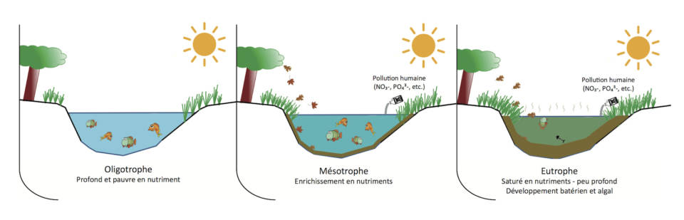
2- Les impacts environnementaux Les cycles
Conséquences du dysfonctionnement des cycles de l’azote et du carbone:
-Dégradation de la couche d’ozone
-Effet de serre
-Pluies acides
-Pollutions photochimiques
50km
10-15 km
2 km
< 2km
Air
Eau
-Toxicité de l’eau pour l’homme et les aliments
-Eutrophisation, toxicité pour les poissons
Notes:
Pluies acides = eau de pluie + polluants gazeux contenant du soufre (SO2) et des oxydes d’azote (Nox)

Slide 25
2- Les impacts environnementaux Principales causes de pollution
Production d’énergies | Activités industrielles | Agriculture
Fossiles: Fuites de polluants à tous les stades des puits off-shore Rejets atmosphériques des combustions incomplètes des moteurs Rejets effluents gazeux et liquides au raffinage Nucléaire: Déchets hautement radioactifs Augmentation globale de la température des cours d’eau utilisés pour le refroidissement | Emissions de polluants Pollution chimique des aliments (pesticides) Produits mis dans les objets de la vie courante: | Polluants Produits phytosanitaires
Dans les plastiques: | Bisphénol A, composés alkylétains et organoétains
Dans les meubles: | Retardateurs de flamme bromés, PVC, phtalates
Dans les savons: | Triclosan
… | ..;

Slide 26
2- Les impacts environnementaux Catégories d’aspects environnementaux
Matières premières et consommables
Déchets
Energie
Eaux
Air
Sol
Nuisances
(bruit, vue, odeurs)

Slide 27
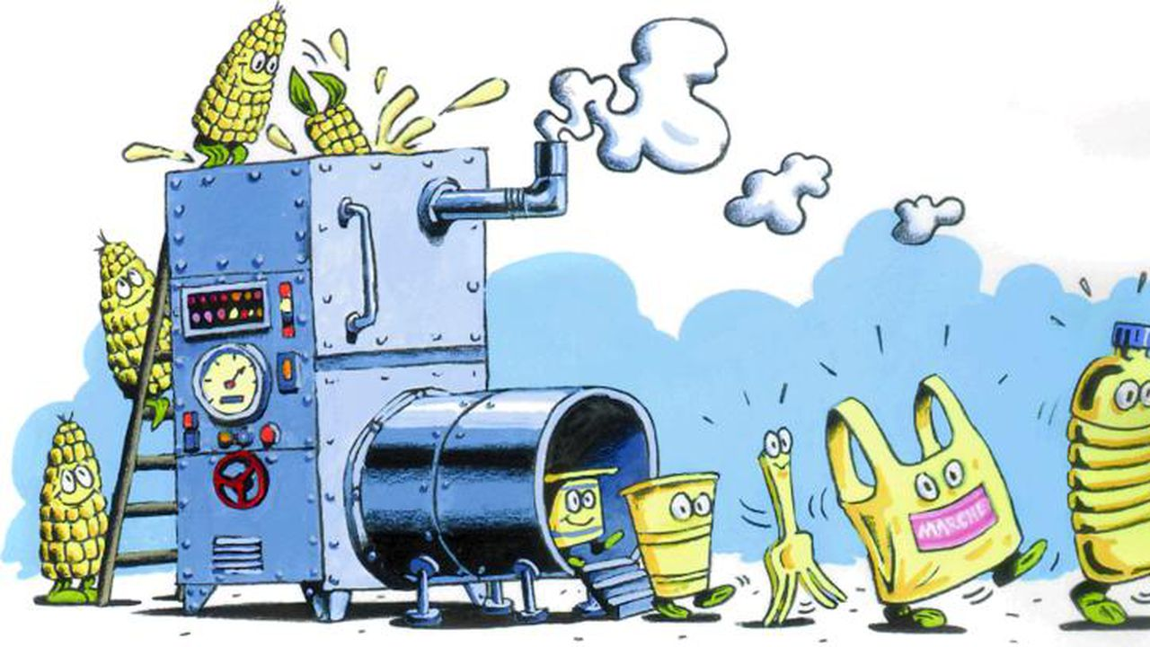
2- Les impacts environnementaux Aspect: utilisation de matières premières, consommables
Impact: Epuisement de ressources naturelles

Slide 28


2- Les impacts environnementaux Aspect: utilisation de matières premières, consommables
Produits dangereux utilisés
Produits fabriqués
FDS en français
Nécessite de respecter REACH et CLP
Nécessite d’informer les clients si SVHC > 0,1% du produit fabriqué
FDS conforme au modèle REACH
Notes:
Bilan de gaz à effet de serre pour l’instant limité aux Scope 1 et 2 aux entreprises de plus de 500 salariés,
BEGES aussi pour personnes morales de droit public de plus de 250 salariés et les collectivités de plus de 50 000 habitants

Slide 29
2- Les impacts environnementaux Aspect: utilisation de matières premières, consommables
Impacts des produits:
SO₂
Asthme
NO_{x}
Troubles respiratoires
CO
Intoxication aigüe
Ni
Maladies respiratoires, malformation congénitale, cancer des poumons
Cr
Dermatites, cancer du poumon ou gastro-intestinal
As
Dermatites, cancer des poumons
COV, méthane, benzène, hydrocarbures
Cancer des vies respiratoires et du système digestif
Notes:
Bilan de gaz à effet de serre pour l’instant limité aux Scope 1 et 2 aux entreprises de plus de 500 salariés,
BEGES aussi pour personnes morales de droit public de plus de 250 salariés et les collectivités de plus de 50 000 habitants

Slide 30
3- Domaines d’action Les produits dangereux - SVHC
SVHC:
Substances of Very High Concern → Substances extrêmement préoccupantes (au sens de Reach)
Peuvent causer des effets néfastes sur l’homme et / ou l’environnement
4 catégories:
CMR
Cancérogènes, mutagènes ou reprotoxiques
PBT
Persistantes dans l’environnement ou les organismes (faiblement dégradable), bioaccumulables et toxiques
vPvB
Très persistantes et très bioaccumulables
Substances qui présentent un niveau de préoccupation équivalent aux substances précédentes
(ex perturbateurs endocriniens)
Notes:
Bilan de gaz à effet de serre pour l’instant limité aux Scope 1 et 2 aux entreprises de plus de 500 salariés,
BEGES aussi pour personnes morales de droit public de plus de 250 salariés et les collectivités de plus de 50 000 habitants

Slide 31
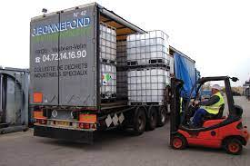
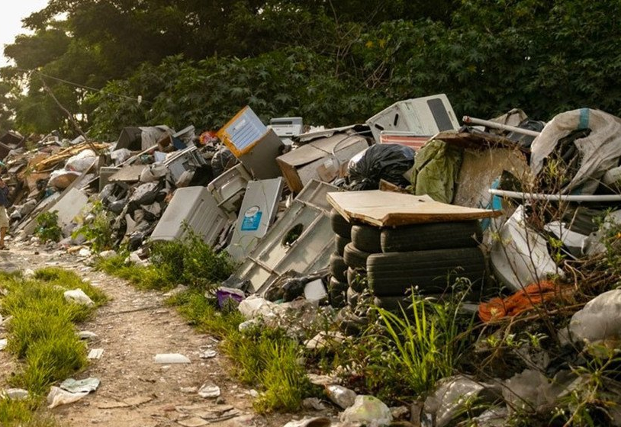
2- Les impacts environnementaux Aspect : production de déchets
Impacts: -Liés à leur prise en charge (transports, rejets…) -Pollutions dues au mauvais tri des déchets

Slide 32
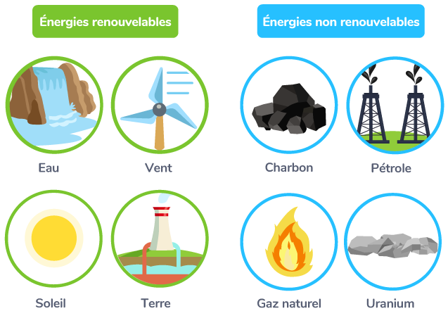
2- Les impacts environnementaux Aspect: consommations d’énergies
Impact: Réduction des ressources naturelles non renouvelables

Slide 33
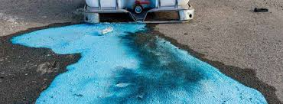
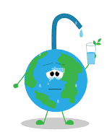
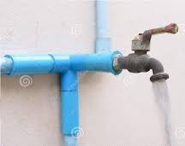

2- Les impacts environnementaux Aspect : l’eau
Impacts: -Epuisement de la ressource -Pollution des eaux

Slide 34
2- Les impacts environnementaux Aspect : l’eau
Appauvrissement de la teneur en oxygène de l’eau
Polluants organiques biodégradables
Rejets excessifs de phosphate et d’azote
1 litre d’huile recouvre 1000m² d’un étang
Empêche la pénétration d’oxygène dans l’eau
Provoque la disparition de l’écosystème
Disparition de poissons

Slide 35
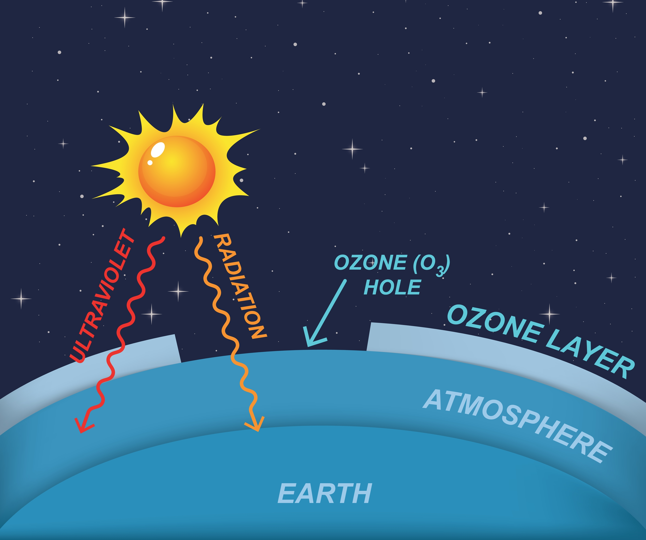
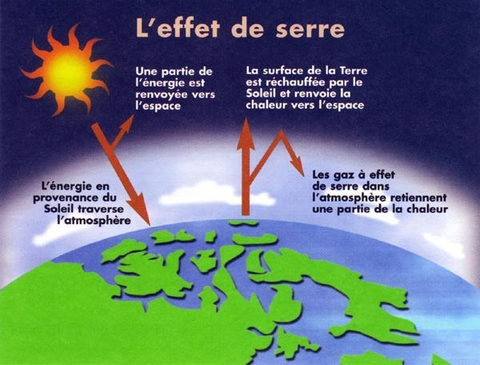
2- Les impacts environnementaux Aspect : l’air
Impacts: -Pollution de l’air ambiant -Emission de gaz à effet de serre
Destruction de la couche d’ozone:
↓
Passage des rayonnements UV du soleil
↓
Cancer de la peau, irritation des yeux, maux de tête, fragilisation des arbres
↓
Hausse de la température moyenne de la Terre
↓
Hausse du niveau de la mer Désertification

Slide 36
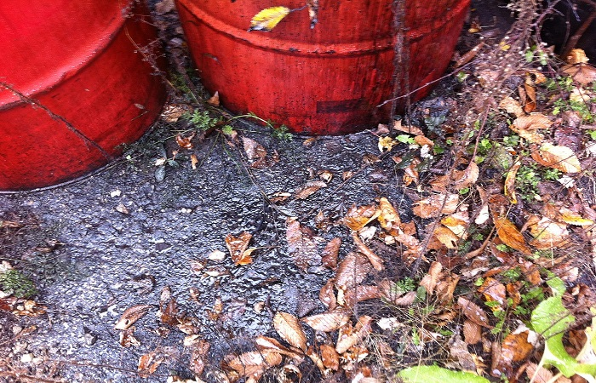
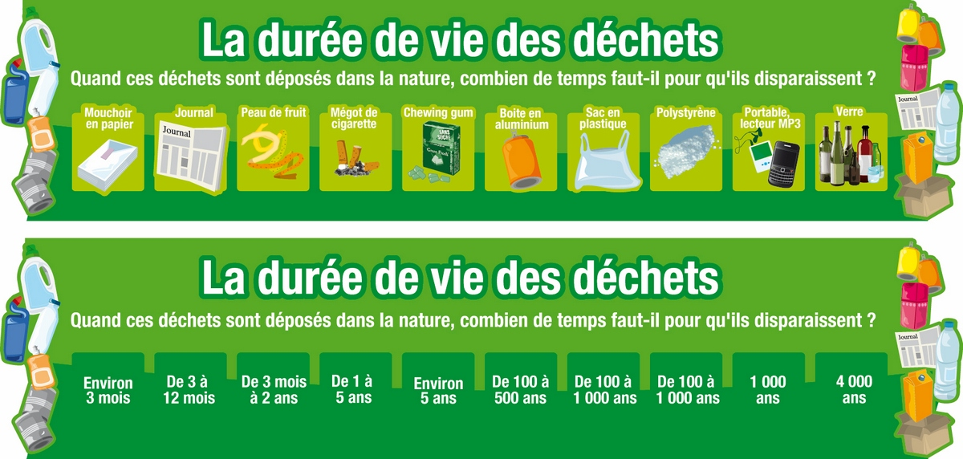
2- Les impacts environnementaux Aspect : le sol
Impact: Pollution du sol

Slide 37
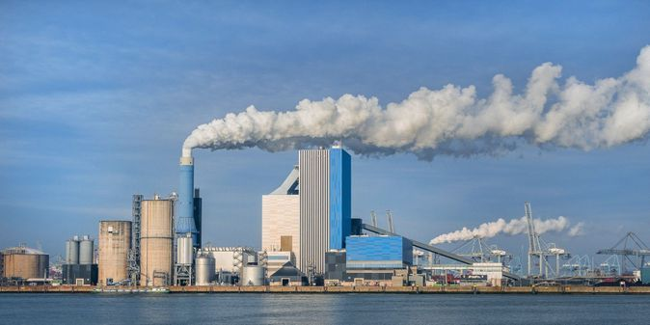
2- Les impacts environnementaux Aspect : les nuisances
Impacts: -Nuisances sonores -Dégradation du paysage -Gêne du voisinage

Slide 38
2- Les impacts environnementaux Aspect : les nuisances Bruit
L’émergence du bruit perçu par autrui ne doit pas être supérieure à:
En cas de non-respect, les contrevenants s’exposent à une peine d’amende et encourent la confiscation de l’objet ayant provoqué l’infraction (articles R. 1336-14 à R. 1336-16 du code de la santé publique).
5 dB(A) en période diurne
3 dB(A) en période nocturne
auxquelles s’ajoute un terme correctif en fonction de la durée (article R. 1336-7 du code de la santé publique)

Slide 39
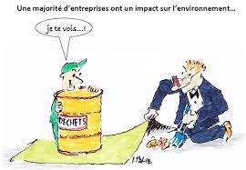
Cas d’entreprises

Slide 40
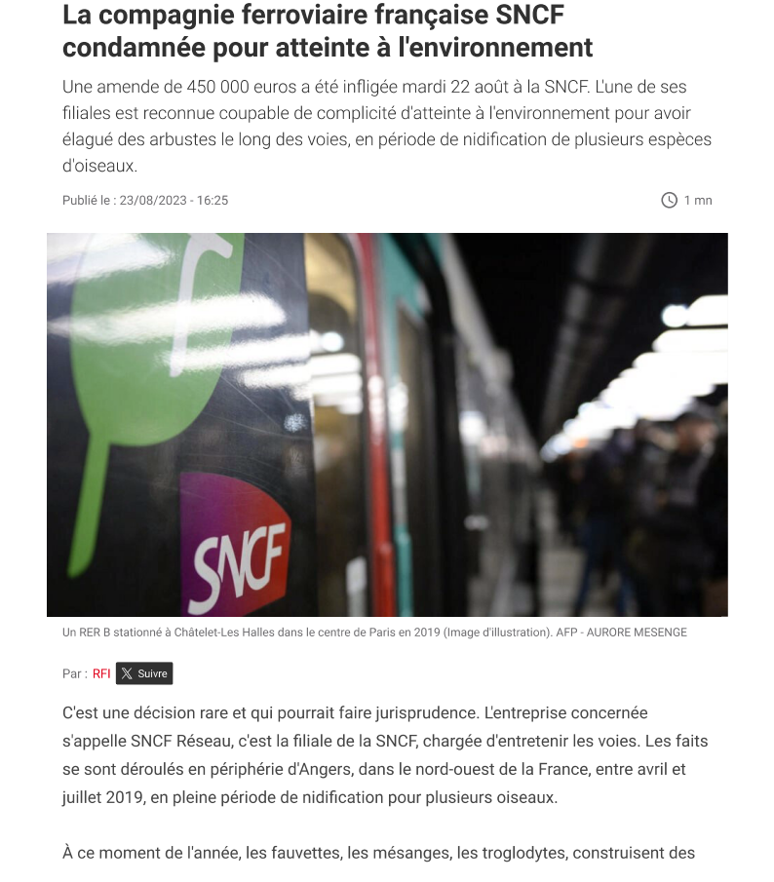
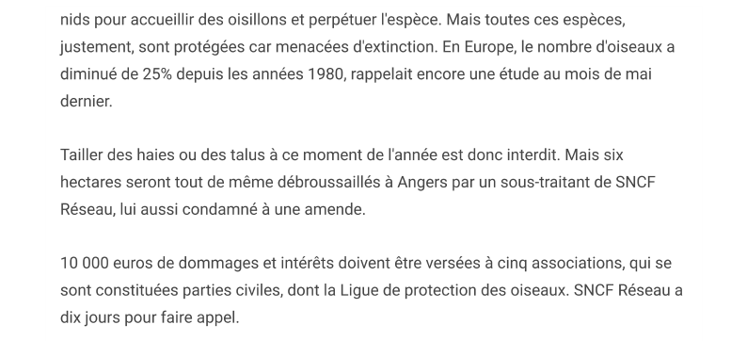
Cas d’entreprises

Slide 41
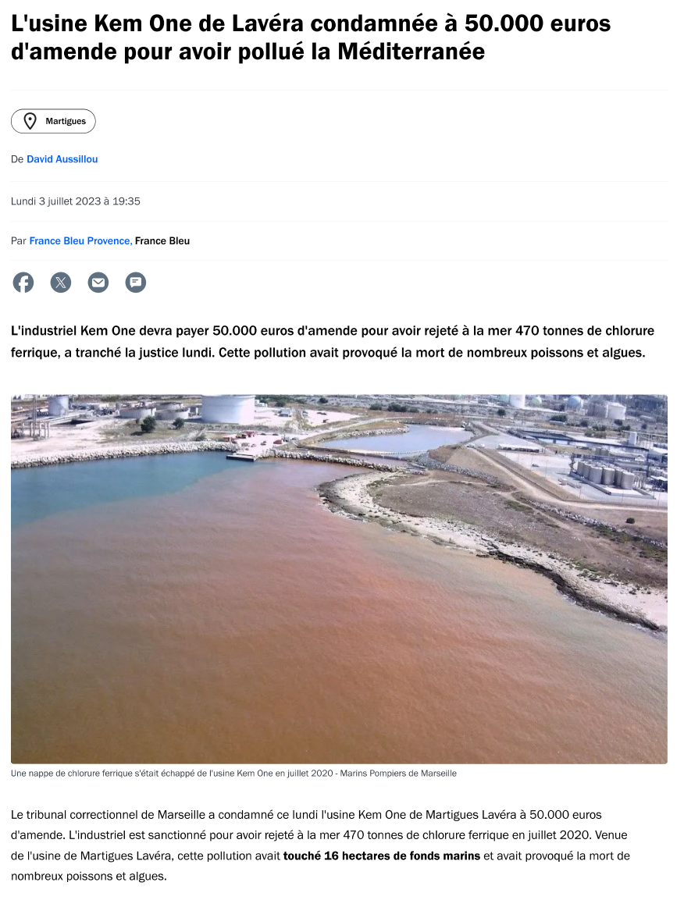
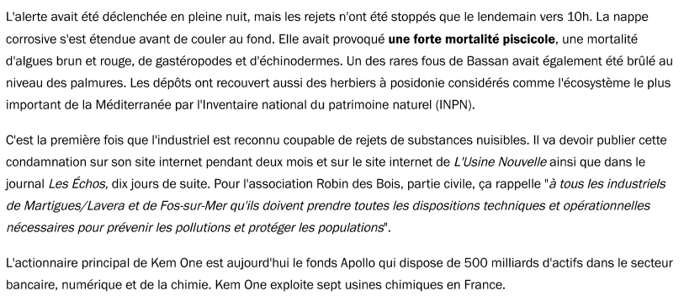
Cas d’entreprises

Slide 42
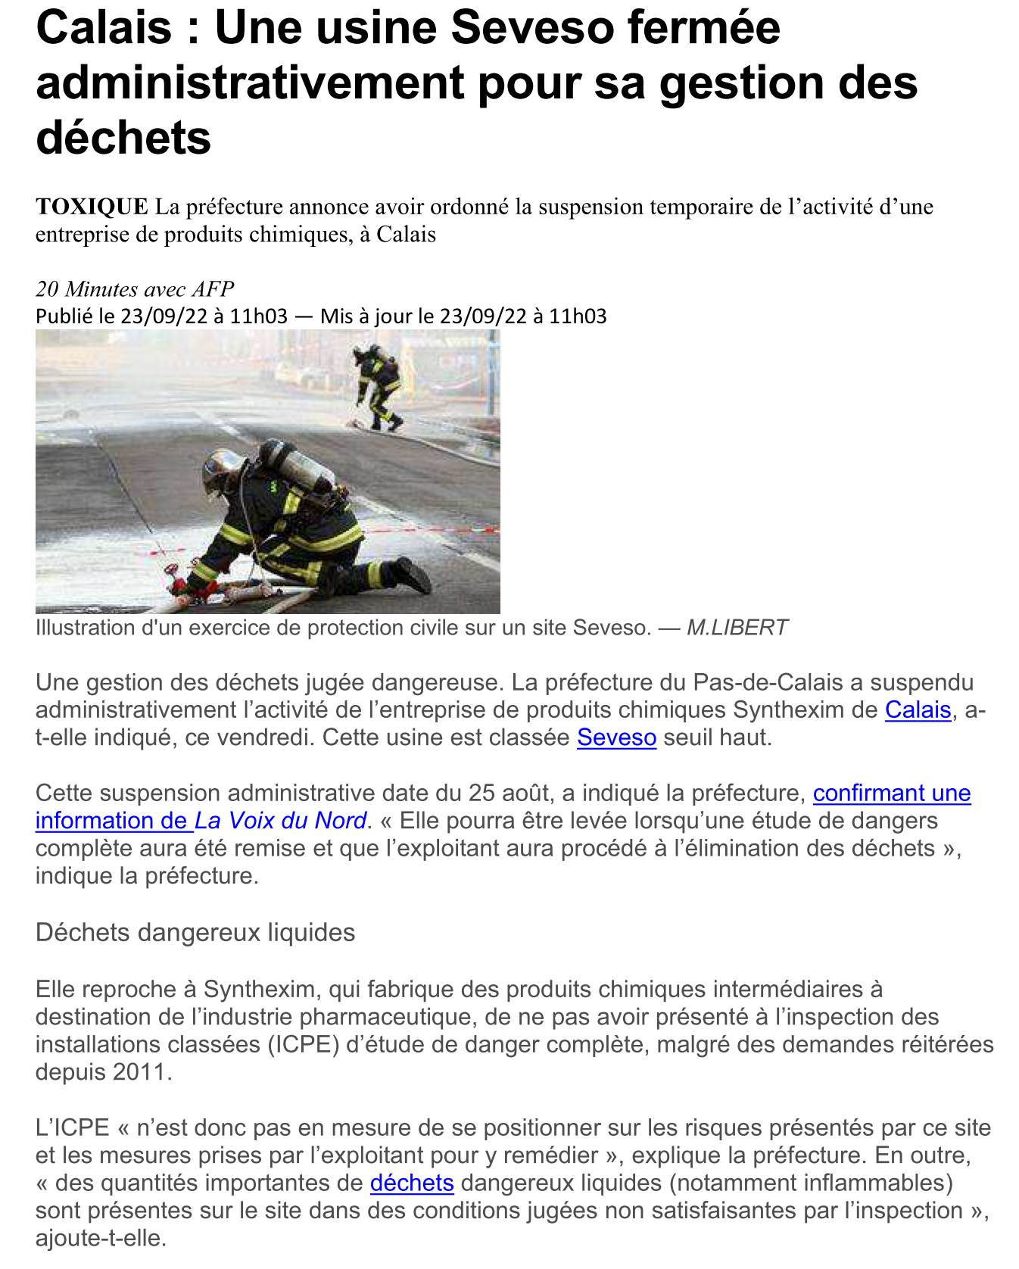
Cas d’entreprises

Slide 43

Partie 3
Domaines d’action

Slide 44
3- Domaines d’action
Objectifs:
Prévention de la pollution (conception, production, distribution, achats)
Utilisation durable des ressources
Atténuation des changements climatiques et adaptation
Protection de l’environnement, biodiversité et réhabilitation des habitats naturels
Méthodes :
Gestion des déchets, des pollutions locales, des IE liés aux transports
Achats responsables
Éco-conception
Écologie industrielle
Économie circulaire

Slide 45
3- Domaines d’action Gestion des déchets
Définition « environnementale » d’un déchet:
« Toute substance ou tout objet, ou plus généralement tout bien meuble, dont le détenteur se défait ou dont il a l'intention ou l'obligation de se défaire »
(article L. 541-1-1 du code de l’environnement, modifié par l’ordonnance
n° 2010-1579 du 17/12/2010)
Déchets ≠ Sous-produits

Slide 46
3- Domaines d’action Gestion des déchets
Autres définitions d’un déchet:
« Produit sans valeur marchande ou à valeur négative »
(Qui coûte à éliminer)
« Sont susceptibles de présenter un risque sanitaire «
(par leur nature ou leur gestion)
Vision économique
Vision sanitaire
Objectifs de la prévention des déchets:
Eviter la production de déchets
Réduire la dangerosité des déchets produits
Faciliter le traitement des déchets produits (éco-conception)

Slide 47
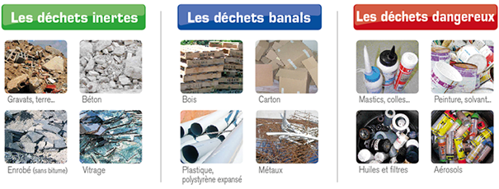
3- Domaines d’action Gestion des déchets – Catégories de déchets
Non dangereux
Emballages industriels et ménagers
Déchets d’activités économiques
Dangereux
Déchets industriels dangereux (DID)
Déchets d’activités de soins à risques infectieux (DASRI)
Inertes
Déchets de chantiers
Déchets ménagers
DEEE
Notes:
Emballages: cartons, plastiques, verre, bois, métal…
Déchets ménagers: de réfectoires et locaux sociaux
DID: solvants, peintures, huiles, bidons souillées, boues souillées…
DEEE: écrans, téléphones, connectiques, cafetières…

Slide 48
3- Domaines d’action Gestion des déchets
Exemples de DID :
Chiffons souillés
Emballages souillés
Déchets liquides souillés
Encres, colles
Résidus de solvants, HFC/HCFC
Aérosols
Néons
Piles et accus
…
Notes:
Emballages: cartons, plastiques, verre, bois, métal…
Déchets ménagers: de réfectoires et locaux sociaux
DID: solvants, peintures, huiles, bidons souillées, boues souillées…
DEEE: écrans, téléphones, connectiques, cafetières…

Slide 49
3- Domaines d’action Gestion des déchets – Obligations du producteur de déchets
Trier et collecter séparément les déchets (dangereux et non dangereux)
Caractériser les déchets (DND et DID)
Tenir un registre des déchets
S’assurer que les prestataires sont agréés (Art L. 541-2 Code envt)
Réaliser des protocoles de sécurité avec les transporteurs de déchets
Émettre des BSD pour les déchets dangereux
Emballer et étiqueter les déchets dangereux
Participer au financement de la collecte des déchets (REP)
Réaliser la déclaration annuelle liée aux déchets (ICPE sous autorisation et enregistrement)
Respecter les obligations des filières REP
Notes:
Prestataire agréé: a déclaré son activité à la préfecture

Slide 50
3- Domaines d’action Gestion des déchets – Responsabilités
Un producteur de déchets en est responsable jusqu’à leur élimination ou valorisation finale
(« prolongement de l’activité »)
Responsabilité conjointe:
Producteur des déchets / transporteurs / entreprises de stockage / entreprises de traitement
Notes:
Prestataire agréé: a déclaré son activité à la préfecture

Slide 51
3- Domaines d’action Gestion des déchets – Interdictions
Bruler des déchets à l’air libre
Abandonner des déchets dans des décharges sauvages
Enfouir des déchets
Rejeter des déchets toxiques dans le réseau d’assainissement collectif
…

Slide 52
3- Domaines d’action Gestion des déchets - Codification des déchets
 | Chapitres de la liste
01 | Déchets provenant de l'exploration et de l'exploitation des mines et des carrières ainsi que du traitement physique et chimique des minéraux
02 | Déchets provenant de l'agriculture, de l'horticulture, de l'aquaculture, de la sylviculture, de la chasse et de la pêche ainsi que de la préparation et de la transformation des aliments
03 | Déchets provenant de la transformation du bois et de la production de panneaux et de meubles, de pâte à papier, de papier et de carton
04 | Déchets provenant des industries du cuir, de la fourrure et du textile
05 | Déchets provenant du raffinage du pétrole, de la purification du gaz naturel et du traitement pyrolytique du charbon
06 | Déchets des procédés de la chimie minérale
07 | Déchets des procédés de la chimie organique
08 | Déchets provenant de la fabrication, de la formulation, de la distribution et de l'utilisation (FFDU) de produits de revêtement (peintures, vernis et émaux vitrifiés), mastics et encres d'impression
09 | Déchets provenant de l'industrie photographique
10 | Déchets provenant de procédés thermiques
Notes:
Emballages: cartons, plastiques, verre, bois, métal…
Déchets ménagers: de réfectoires et locaux sociaux
DID: solvants, peintures, huiles, bidons souillées, boues souillées…
DEEE: écrans, téléphones, connectiques, cafetières…

Slide 53
3- Domaines d’action Gestion des déchets - Codification des déchets
 | Chapitres de la liste
11 | Déchets provenant de traitement chimique de surface et du revêtement des métaux et autres matériaux, et de l’hygrométallurgie des métaux non ferreux
12 | Déchets provenant de la mise en forme et du traitement physique et mécanique de surface des métaux et matières plastiques
13 | Huiles et combustibles liquides usagés (sauf huiles alimentaires et celles figurant aux chapitres 05, 12 et 19)
14 | Déchets de solvants organiques, d’agents réfrigérants et propulseurs (sauf chapitres 07 et 08)
16 | Déchets non décrits ailleurs dans la liste
17 | Déchets de construction et de démolition (y compris déblais provenant de sols contaminés)
18 | Déchets provenant des soins médicaux ou vétérinaires et/ou de la recherche associée (sauf déchets de cuisine et de restauration ne provenant pas directement des soins médicaux)
19 | Déchets provenant des installations de gestion des déchets, des stations dépuration des eaux usées hors site et de la préparation d’eau destinée à la consommation humaine et d’eau à usage industriel
20 | Déchets municipaux (déchets ménagers et déchets assimilés provenant des commerces, des industries et des administrations) y compris les fractions collectées séparément
Notes:
Emballages: cartons, plastiques, verre, bois, métal…
Déchets ménagers: de réfectoires et locaux sociaux
DID: solvants, peintures, huiles, bidons souillées, boues souillées…
DEEE: écrans, téléphones, connectiques, cafetières…

Slide 54
3- Domaines d’action Gestion des déchets - Codification des déchets
Exemple – Chapitre 15 (/20):
15 | EMBALLAGES ET DÉCHETS D'EMBALLAGES, ABSORBANTS, CHIFFONS D'ESSUYAGE, MATÉRIAUX FILTRANTS ET VÊTEMENTS DE PROTECTION NON SPÉCIFIÉS AILLEURS
15 01 | emballages et déchets d'emballages (y compris les déchets d'emballages municipaux collectés séparément)
15 01 01 | emballages en papier/carton
15 01 02 | emballages en matières plastiques
15 01 03 | emballages en bois
15 01 04 | emballages métalliques
15 01 05 | emballages composites
15 01 06 | emballages en mélange
15 01 07 | emballages en verre
15 01 09 | emballages textiles
15 01 10* | emballages contenant des résidus de substances dangereuses ou contaminés par de tels résidus
15 01 11* | emballages métalliques contenant une matrice poreuse solide dangereuse (par exemple amiante), y compris des conteneurs à pression vides
15 02 | absorbants, matériaux filtrants, chiffons d'essuyage et vêtements de protection
15 02 02* | absorbants, matériaux filtrants (y compris les filtres à huile non spécifiés ailleurs), chiffons d'essuyage et vêtements de protection contaminés par des substances dangereuses
15 02 03 | absorbants, matériaux filtrants, chiffons d'essuyage et vêtements de protection autres que ceux visés à la rubrique 15 02 02
Notes:
Emballages: cartons, plastiques, verre, bois, métal…
Déchets ménagers: de réfectoires et locaux sociaux
DID: solvants, peintures, huiles, bidons souillées, boues souillées…
DEEE: écrans, téléphones, connectiques, cafetières…

Slide 55
3- Domaines d’action Gestion des déchets - Modes de traitement des déchets
① Préparation en vue de la réutilisation (sans modification)
② Recyclage
③ Toute autre valorisation, notamment la valorisation énergétique
④ Elimination (= mise en décharge)
Hiérarchie des modes de traitement :
(Article L. 541-1 du code de l’environnement)
Notes:
Emballages: cartons, plastiques, verre, bois, métal…
Déchets ménagers: de réfectoires et locaux sociaux
DID: solvants, peintures, huiles, bidons souillées, boues souillées…
DEEE: écrans, téléphones, connectiques, cafetières…

Slide 56
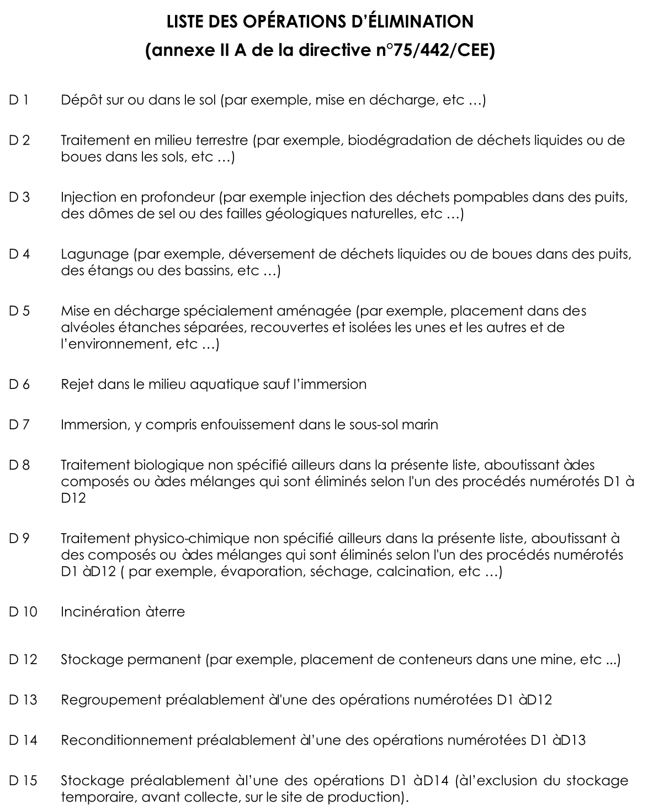
3- Domaines d’action Gestion des déchets - Codification de traitement des déchets
Notes:
Emballages: cartons, plastiques, verre, bois, métal…
Déchets ménagers: de réfectoires et locaux sociaux
DID: solvants, peintures, huiles, bidons souillées, boues souillées…
DEEE: écrans, téléphones, connectiques, cafetières…

Slide 57
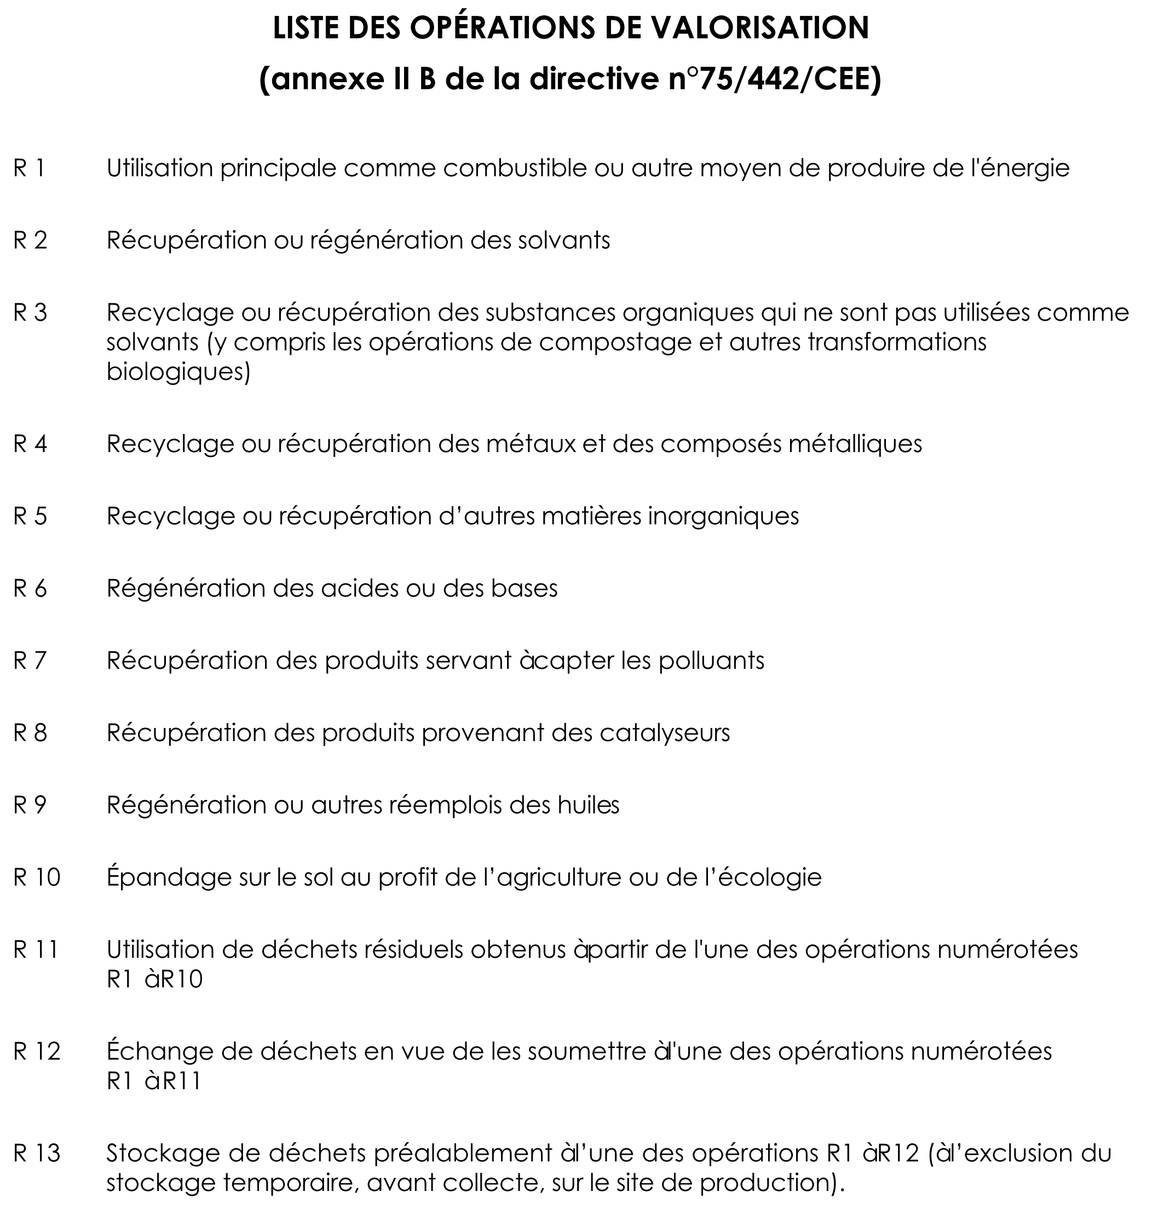
3- Domaines d’action Gestion des déchets - Codification de traitement des déchets
Notes:
Emballages: cartons, plastiques, verre, bois, métal…
Déchets ménagers: de réfectoires et locaux sociaux
DID: solvants, peintures, huiles, bidons souillées, boues souillées…
DEEE: écrans, téléphones, connectiques, cafetières…

Slide 58
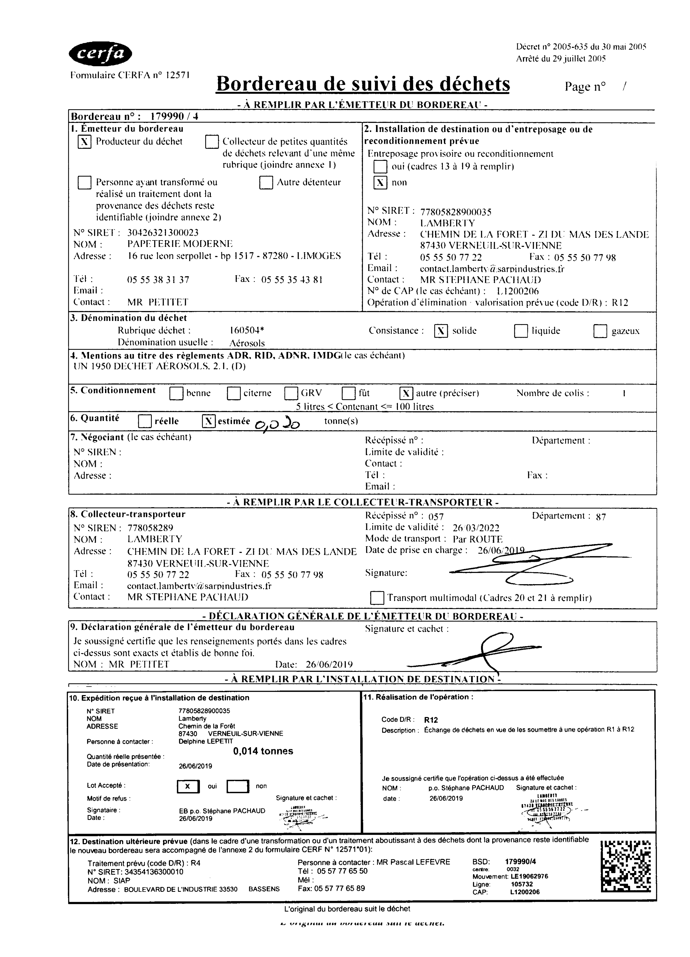
3- Domaines d’action Gestion des déchets – Exemple de BSD
Notes:
Emballages: cartons, plastiques, verre, bois, métal…
Déchets ménagers: de réfectoires et locaux sociaux
DID: solvants, peintures, huiles, bidons souillées, boues souillées…
DEEE: écrans, téléphones, connectiques, cafetières…

Slide 59
3- Domaines d’action Gestion des déchets – Registre des déchets
Contenu:
Ordre chronologique
Désignation
Code déchet
Tonnage
Date enlèvement + traitement
N° BSD
…
Conservé 5 ans
Tenu à la disposition des autorités compétentes
+ Track’déchet pour déchets dangereux
Notes:
Emballages: cartons, plastiques, verre, bois, métal…
Déchets ménagers: de réfectoires et locaux sociaux
DID: solvants, peintures, huiles, bidons souillées, boues souillées…
DEEE: écrans, téléphones, connectiques, cafetières…

Slide 60
3- Domaines d’action Gestion des déchets - Filières de traitement des déchets
Exemples de filières réglementées:
Huiles usagées
DASRI
Piles et accumulateurs
Pneus
VHU
Fluides frigorigènes
DEEE
Déchets de textiles, chaussures, linge de maison
Déchets d’imprimés papiers
Déchets dangereux ménagers
Éléments d’ameublement
Biodéchets
…
Notes:
Emballages: cartons, plastiques, verre, bois, métal…
Déchets ménagers: de réfectoires et locaux sociaux
DID: solvants, peintures, huiles, bidons souillées, boues souillées…
DEEE: écrans, téléphones, connectiques, cafetières…

Slide 61
3- Domaines d’action Gestion des déchets – Filières REP
Responsabilité élargie du producteur (REP) = Principe du pollueur-payeur: Producteurs responsables des coûts et de la gestion des déchets liés aux produits qu’ils fabriquent (Art. L. 541-10 du code de l’environnement)
Adopté par l’OCDE en 1972, effectif depuis 1975
Dernière évolution: loi AGEC (Anti-gaspillage pour une économie circulaire)
Objectifs des filières REP :
Développer le recyclage de certains déchets / augmenter la performance de recyclage des déchets
Rendre les producteurs responsables des coûts et de la gestion des déchets liés aux produits qu’ils fabriquent
Développer l’éco-conception (barèmes selon la qualité environnementale des produits)
Notes:
OCDE= Organisation de coopération et de développement économique
Coûts ensuite transférés vers le consommateurs (éco-contribution)
Collectivités territoriales déchargées de ces coûts

Slide 62


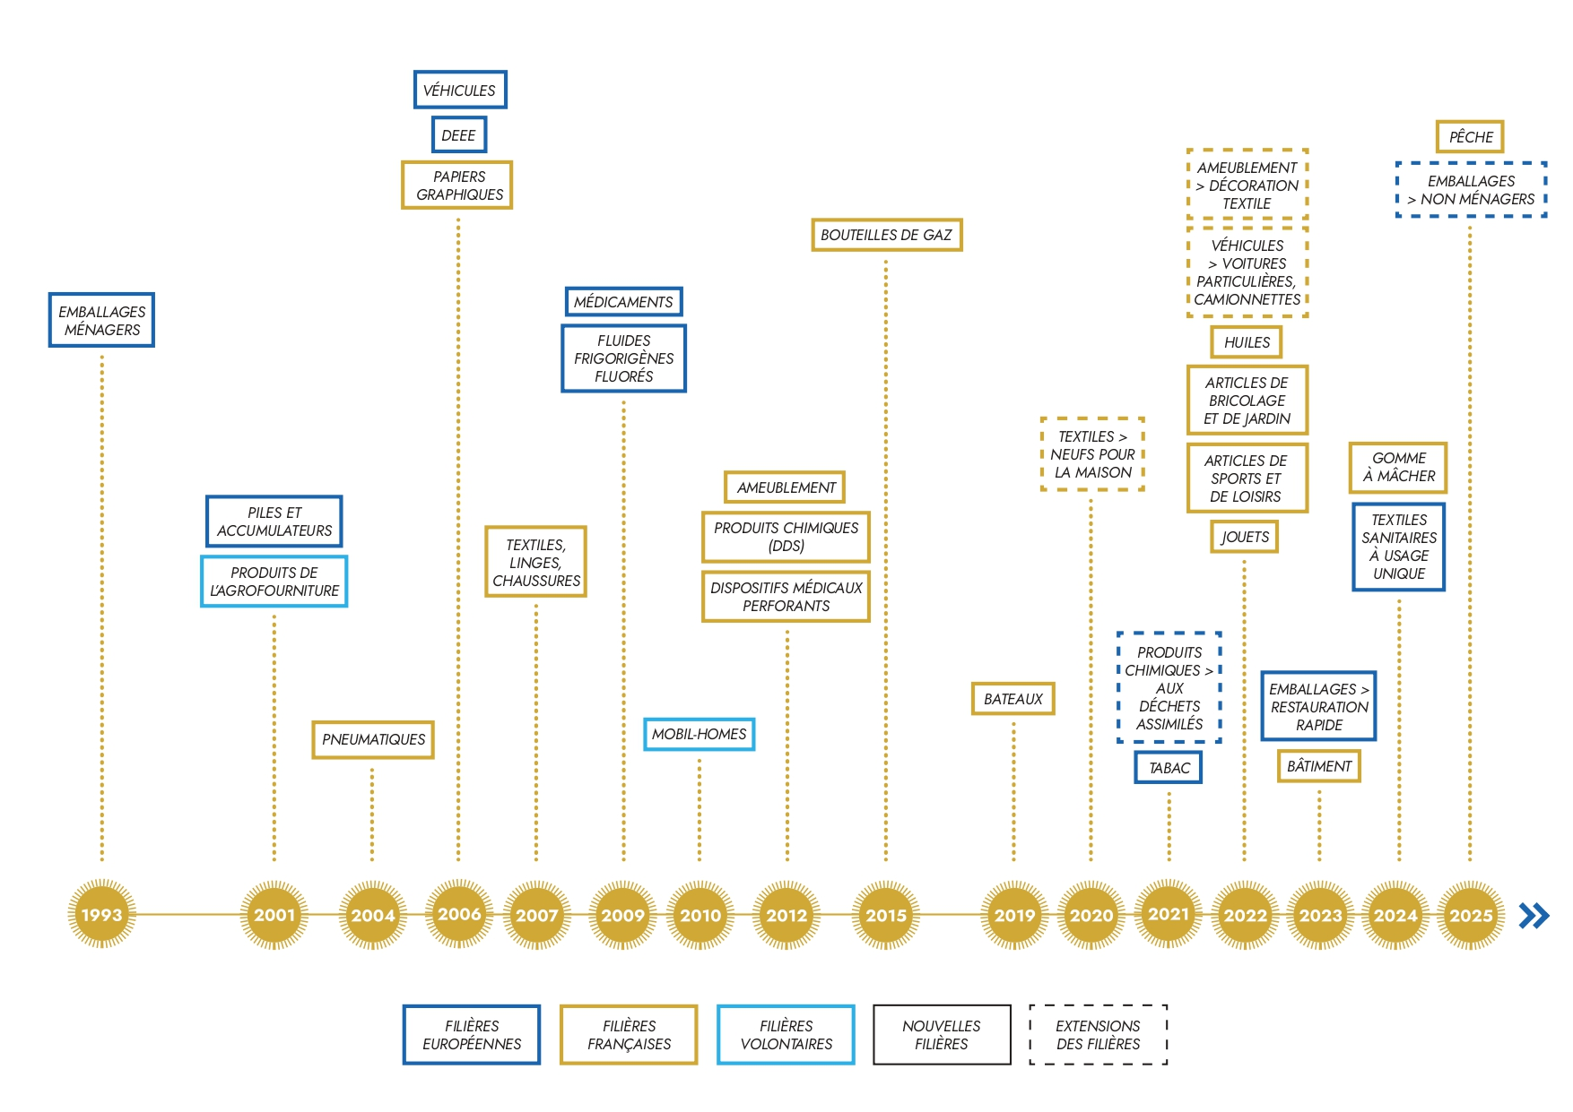
3- Domaines d’action Gestion des déchets – Filières REP

Slide 63
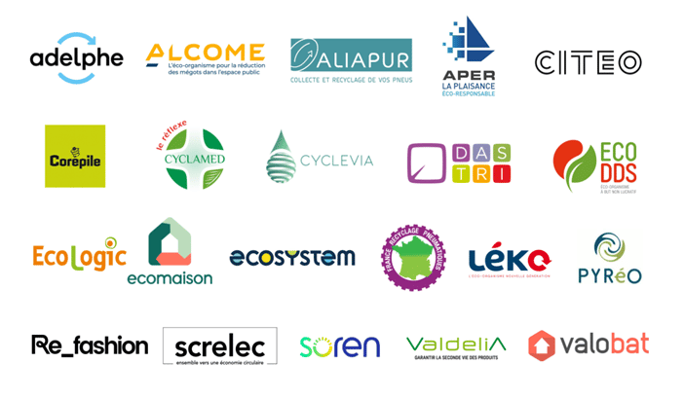
3- Domaines d’action Gestion des déchets – Eco-organismes

Slide 64
3- Domaines d’action Gestion des déchets - Sortie de statut de déchet
Article L. 541-4-3 du code de l’environnement:
Un déchet cesse d'être un déchet après avoir été traité et avoir subi une opération de valorisation, notamment de recyclage ou de préparation en vue de la réutilisation, s'il remplit l'ensemble des conditions suivantes :
― la substance ou l'objet est utilisé à des fins spécifiques ;
― il existe une demande pour une telle substance ou objet ou elle répond à un marché ;
― la substance ou l'objet remplit les exigences techniques aux fins spécifiques et respecte la législation et les normes applicables aux produits ;
― son utilisation n'aura pas d'effets globaux nocifs pour l'environnement ou la santé humaine.
Exemples de produits concernés : Débris de métaux, papiers, verres, pneumatiques, textiles, granulats …
Procédure: communautaire / nationale conjointe / nationale individuelle

Slide 65
3- Domaines d’action Gestion des pollutions locales
Encadrée par la loi sur la responsabilité environnementale (LRE) du 01/08/2008 (+ décret d’application du 23/04/2009), transposant en droit français la directive 2004/35/CE: responsabilité environnementale fondée sur le principe du pollueur-payeur
Un exploitant doit réparer les dégâts occasionnés en nature (identifie et mène les actions)
Toute compensation financière est exclue
Prescription applicable si le dommage remonte à plus de 30 ans ou s’il résulte d’une activité ayant cessé avant le 30/04/2007
→ D’où l’intérêt d’appliquer le principe de précaution

Slide 66
3- Domaines d’action Gestion des eaux
Principaux textes sur l’eau:
Loi de 1992: organise la planification dans le domaine de l’eau et prévoit qu’un schéma directeur d’aménagement et de gestion des eaux (SDAGE) est élaboré pour chacun des bassins hydrographiques
2000: directive-cadre sur l’eau
Loi de 2004: a transposé la directive-cadre et fixe des objectifs de résultat, dont l’atteinte du bon état des eaux à l’horizon 2015
Loi de 2006: loi n°2006-1172 sur l’eau et les milieux aquatiques (LEMA) qui introduit le principe du « droit à l’eau » et prévoit de tenir compte du changement climatique dans l’ensemble des décisions relatives à la gestion de l’eau

Slide 67
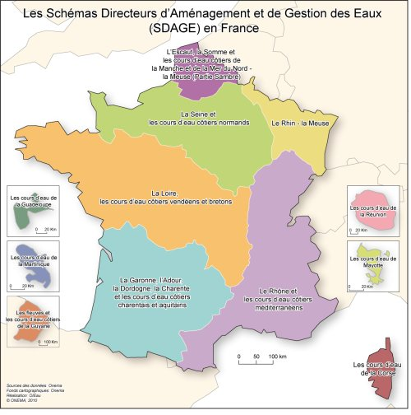
3- Domaines d’action Gestion des eaux
Deux notions à prendre en compte:
Consommations d’eau
Rejets
→ Eviter le gaspillage
→ Réparer les fuites
Interdiction de rejets pollués dans le réseau collectif
Autorisation/convention de déversement
Respect des valeurs-limites de rejet (MEST, DBO5, DCO, azote global, phosphore total)

Slide 68
3- Domaines d’action Protection des sols
En cas de pollution:
La dépollution incombe généralement à l’exploitant du site
La détermination du responsable est rendue difficile par l’absence législation propre aux sites et sols pollués
Difficultés d’application :
Insolvabilité de l’exploitant
Mise en œuvre d’une procédure de liquidation judiciaire
Disparition de l’ancien exploitant

Slide 69
3- Domaines d’action L’air
Objectif: prévenir la pollution atmosphérique
Bilan de gaz à effet de serre obligatoire pour:
Les entreprises privées > 500 salariés
Les entreprises publiques > 250 salariés
Les collectivités > 50 000 habitants
≠ Bilan Carbone
(Loi Grenelle I)

Slide 70
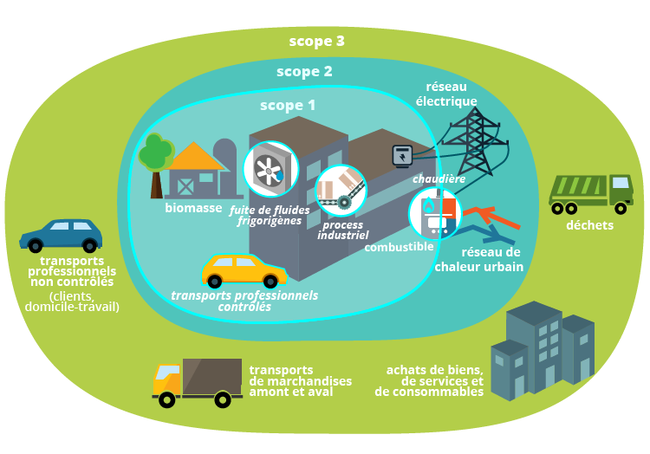

3- Domaines d’action L’air
Avant 2023:
Scope 1 = émissions directes de gaz à effet de serre (chauffage, carburants, climatisation)
Scope 2 = émissions indirectes liées à l’énergie
Scope 3 = autres émissions indirectes
Bilan de gaz à effet de serre :
Depuis 2023 → 6 catégories d‘émissions:
Catégorie 1 : Émissions directes (anciennement SCOPE 1)
Catégorie 2 : Émissions indirectes associées à l’énergie (anciennement SCOPE 2)
Catégorie 3 : Émissions indirectes associées au transport (anciennement inclut dans le SCOPE 3)
Catégorie 4 : Émissions indirectes associées aux produits achetés (anciennement inclut dans le SCOPE 3)
Catégorie 5 : Émissions indirectes associées aux produits vendus (anciennement inclut dans le SCOPE 3)
Catégorie 6 : Autres émissions indirectes (anciennement inclut dans le SCOPE 3)

Slide 71
3- Domaines d’action Les produits dangereux
Gestion des FDS
(en français + conforme à REACH)
Substitution
Rejets
Règles de stockage
Règles de déchargement
Règles de reconditionnement
Consignes en cas de situation d’urgence
Prévention du risque ATEX
…
Pour ICPE, calculer les capacités MAXI de stockage
Notes:
Bilan de gaz à effet de serre pour l’instant limité aux Scope 1 et 2 aux entreprises de plus de 500 salariés,
BEGES aussi pour personnes morales de droit public de plus de 250 salariés et les collectivités de plus de 50 000 habitants

Slide 72
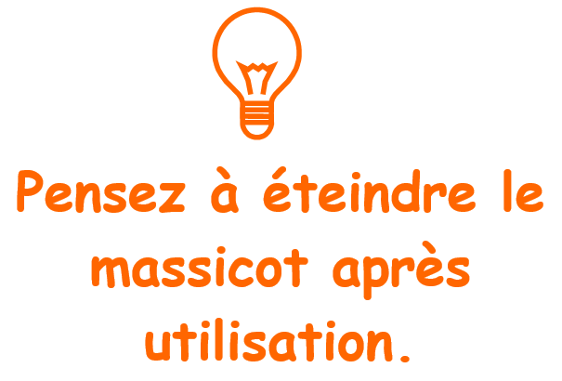



3- Domaines d’action L’énergie
Eteindre l’inutile
Réparer toute fuite d’air comprimé
Participer à la production d’énergies renouvelables
Remplacer la matériel énergivore
…
Notes:
Bilan de gaz à effet de serre pour l’instant limité aux Scope 1 et 2 aux entreprises de plus de 500 salariés,
BEGES aussi pour personnes morales de droit public de plus de 250 salariés et les collectivités de plus de 50 000 habitants

Slide 73
3- Domaines d’action Certificats d’économie d’énergie
Dispositif créé par les articles 14 à 17 de la loi n° 2005-781 du 13 juillet 2005 de programme fixant les orientations de la politique énergétique (loi POPE)
Fiches d’opérations standardisées
Sont classées par secteur: résidentiel, tertiaire, industriel, agricole, transport, réseaux
Définissent, pour les opérations les plus fréquentes, les montants forfaitaires d’économies d’énergie en kWh cumac
https://www.ecologie.gouv.fr/operations-standardisees-deconomies-denergie#scroll-nav__7
Notes:
Bilan de gaz à effet de serre pour l’instant limité aux Scope 1 et 2 aux entreprises de plus de 500 salariés,
BEGES aussi pour personnes morales de droit public de plus de 250 salariés et les collectivités de plus de 50 000 habitants

Slide 74
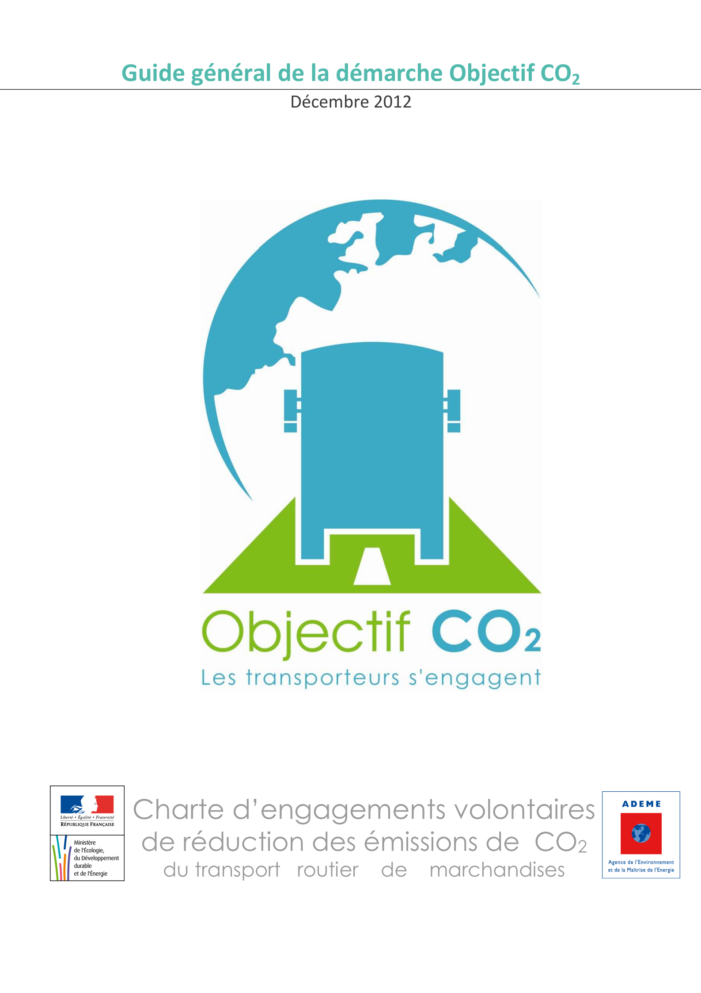
3- Domaines d’action Gestion des IE liés aux transports / L’air
Notes:
Bilan de gaz à effet de serre pour l’instant limité aux Scope 1 et 2 aux entreprises de plus de 500 salariés,
BEGES aussi pour personnes morales de droit public de plus de 250 salariés et les collectivités de plus de 50 000 habitants

Slide 75
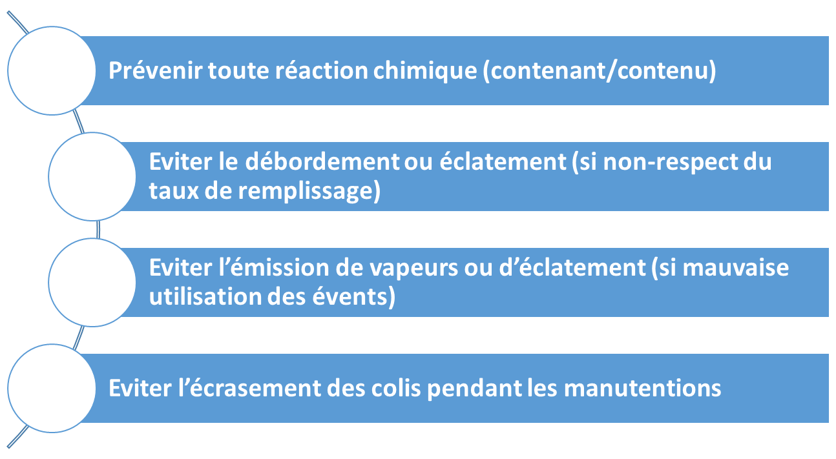
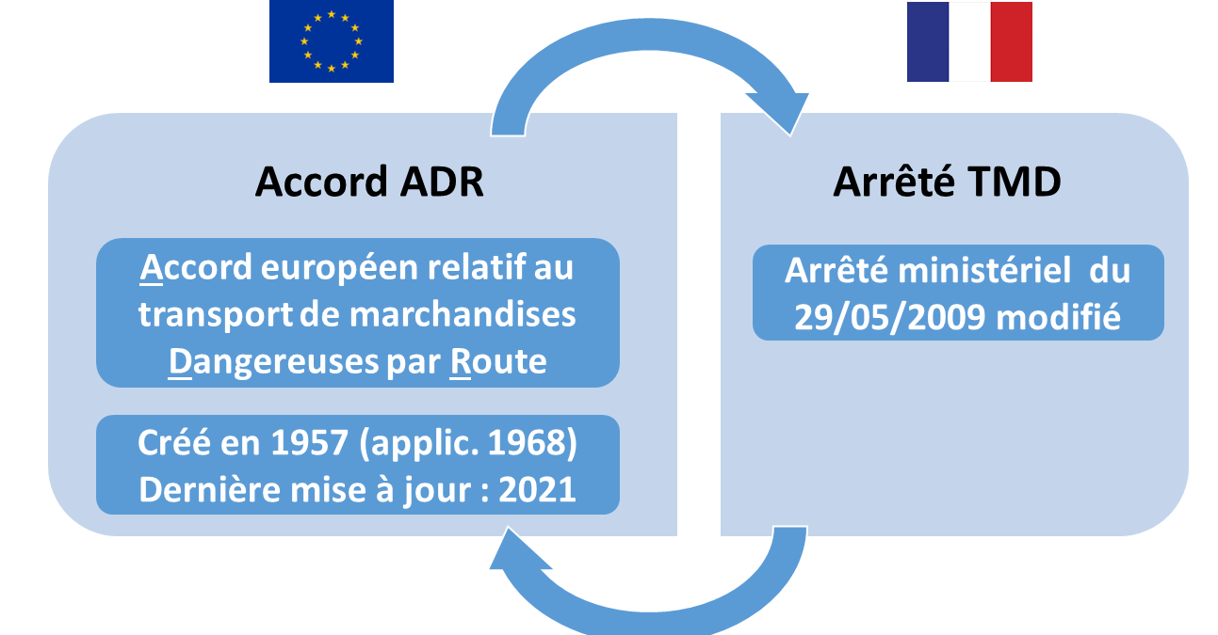
3- Domaines d’action Gestion des IE liés aux transports / Les produits
Finalités de la réglementation:
Notes:
Bilan de gaz à effet de serre pour l’instant limité aux Scope 1 et 2 aux entreprises de plus de 500 salariés,
BEGES aussi pour personnes morales de droit public de plus de 250 salariés et les collectivités de plus de 50 000 habitants

Slide 76

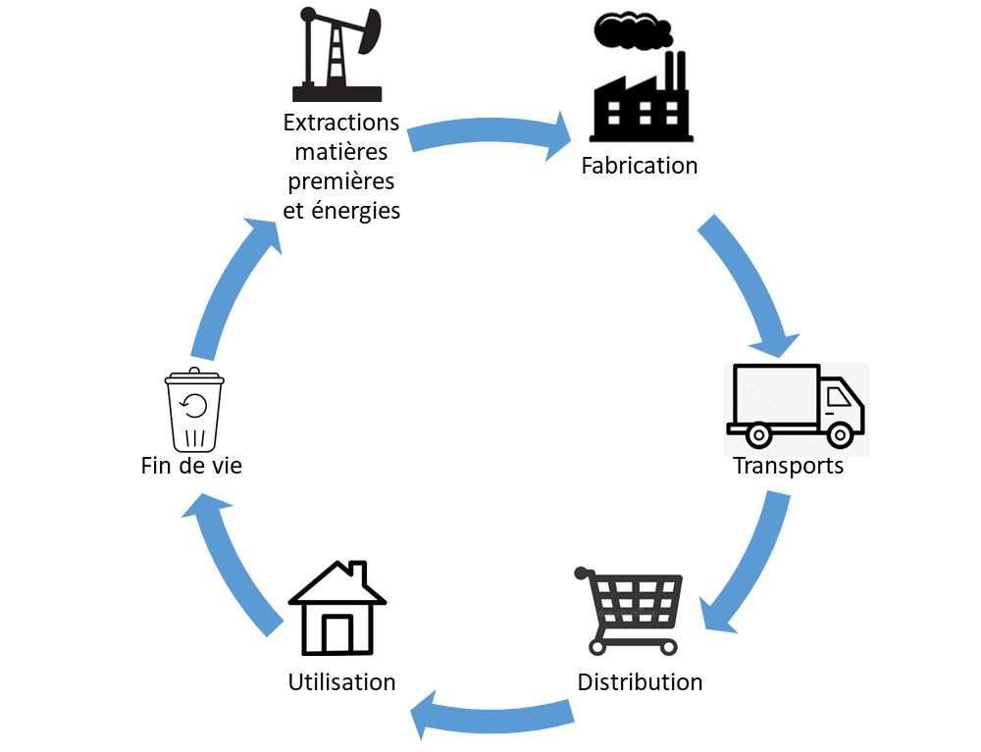
3- Domaines d’action Eco-conception
Objectif de l’éco-conception:
Réduire les impacts environnementaux à chaque étape du cycle de vie d’un produit, tout en préservant:
Sa qualité d’usage
Son niveau de performance
La rentabilité de l’entreprise
→ Pour les industries manufacturières
Attention aux transferts de pollutions !

Slide 77
3- Domaines d’action Ecologie industrielle
Mettre en commun,
entre plusieurs entreprises,
des services, équipements ou compétences
Actions de mutualisation
Création de nouvelles activités
Actions de substitution
Mettre en synergies
Réintroduire les résidus de production dans les process
Réutiliser des flux (énergies, eau, chaleur)
Développer de nouvelles filières
Favoriser les circuits courts

Slide 78
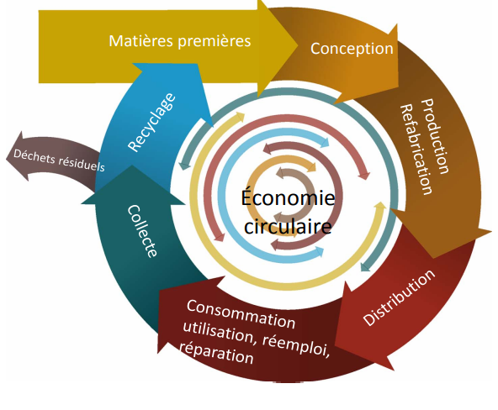
3- Domaines d’action Economie circulaire
Loi AGEC du 10/03/2020
« Système de production, d’échange et de consommation conçu et organisé pour minimiser les prélèvements nets des ressources et les émissions polluantes, sources d’impacts environnementaux négatifs, tant locaux que globaux »
Intègre des démarches:
D’achats durables
D’éco-conception et d’éco-innovation
D’écologie industrielle et territoriale
D’allongement de la durée d’usage
De logistique durable
S’intègre aux nouveaux modèles économiques:
Réemploi
Economie sociale et solidaire
Economie de proximité et circuits courts
Notes:
3R: Réduction-Réutilisation-Recyclage de déchets
Valorisation de la biomasse
Loi AGEC: Loi anti-gaspillage pour une économie circulaire: 5 axes:
Elle se décline en cinq grands axes :
sortir du plastique jetable ;
mieux informer les consommateurs ;
lutter contre le gaspillage et pour le réemploi solidaire ;
agir contre l’obsolescence programmée ;
mieux produire

Slide 79
3- Domaines d’action Economie circulaire
+ Réduire les prélèvements de ressources
+ Réduire la production de déchets
+ Limiter les consommations d’énergies
+ Sécuriser les apports en matières premières
(>50% sont importés et 75% sont d’origine non renouvelable)
+ Réindustrialiser les territoires
- Obsolescence programmée
- Valeur potentielle des « déchets » (métaux précieux, plastiques…)
- Fragilité de certaines filières (plastiques…)
- Trop faible structuration de filières industrielles
Objectifs
Obstacles

Slide 80
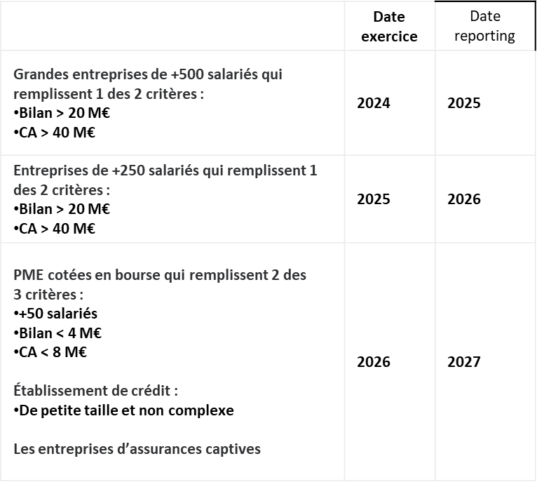
3- Domaines d’action Reporting extra-financier
2011 - Reporting extra-financier:
-Conséquences sociales et environnementales de l’activité
-Engagements en faveur du développement durable
2024 - Directive CSRD, obligeant inclure des informations sur leur impact environnemental, social et de gouvernance (ESG) dans leurs rapports financiers
Est obligatoire depuis:
Le 31/12/2011 pour les entreprises >5000 sal et CA > 1 milliard d’€
Le 31/12/2012 pour les entreprises > 2000 sal et CA > 400 millions d’€
Le 31/12/2013 pour les entreprises > 500 sal et CA > 100 millions d’€
(CA ou conditions de bilan)
→ Améliorer la transparence et la responsabilité des entreprises en matière de durabilité
Notes:
CSRD: Corporate Sustainability Reporting Directive

Slide 81
3- Domaines d’action Environnement et ISO 14001
La norme ISO 14001 spécifie les exigences relatives à un système de management environnemental pouvant être utilisé par un organisme pour améliorer sa performance environnementale.
La norme ISO 14001 est applicable aux organismes de toutes tailles, de tous types et de toutes natures, et s’applique aux aspects environnementaux de ses activités, produits et services que l’organisme détermine et qu’il a les moyens soit de maîtriser, soit d’influencer en prenant en considération une perspective de cycle de vie.
Planification
Maîtrise opérationnelle
Préparation et réponse aux situations d’urgence

Slide 82
Exemples de mauvaise maîtrise environnementale

Slide 83
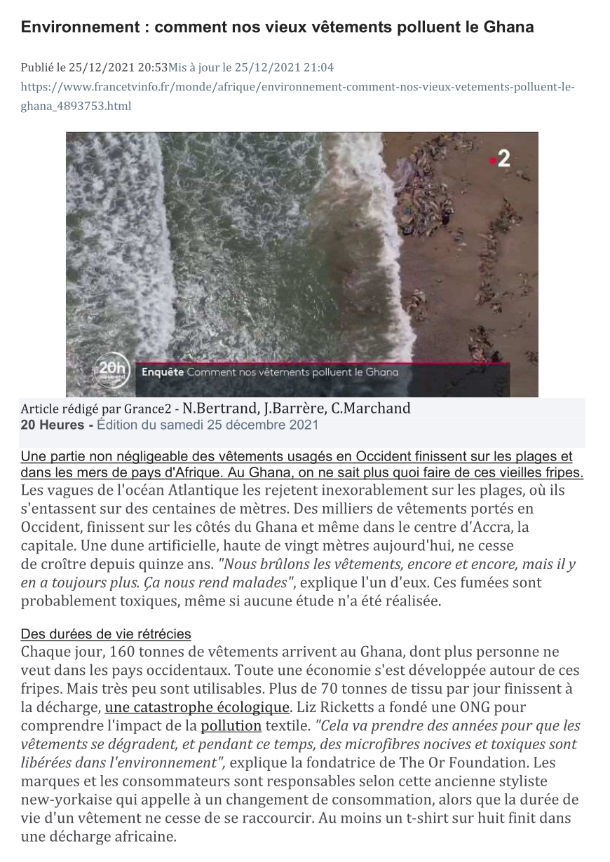
Mauvaise maîtrise environnementale

Slide 84
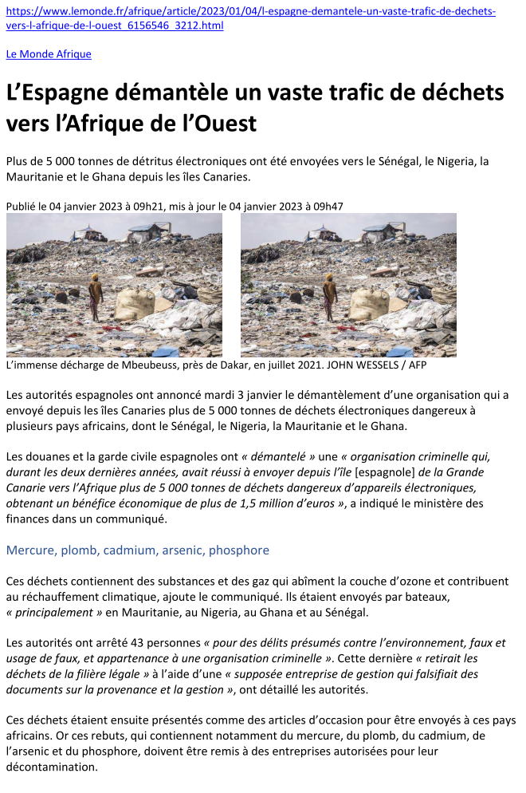
Mauvaise maîtrise environnementale

Slide 85
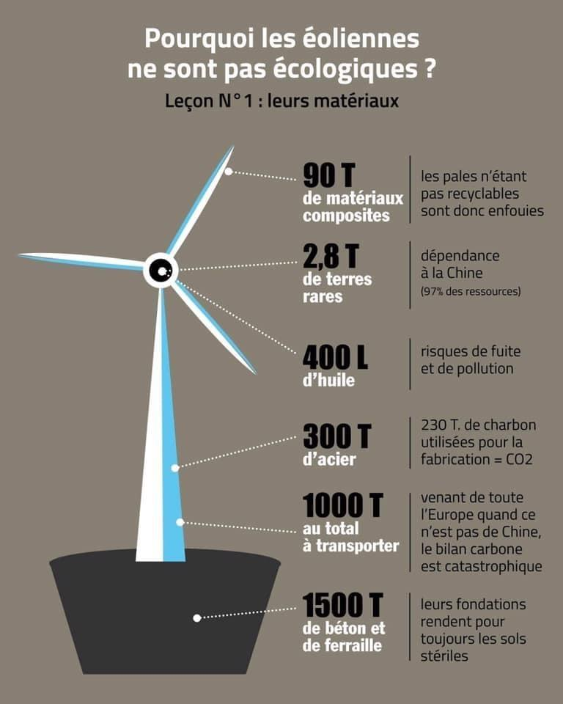
Mauvaise maîtrise environnementale

